Slide 1
Історико-краєзнавчий музей села Лучківці

Slide 2
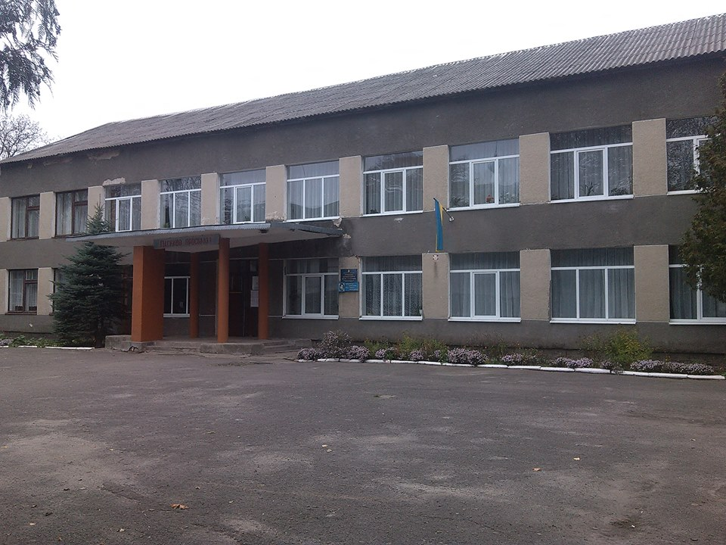
Історико-краєзнавчий музей села лучківці було створено у 90-х роках з ініціативи вчителя історії бересткового богдана михайловича. Значення таких музеїв є дуже важливим в національному вихованні наших учнів.

Slide 3
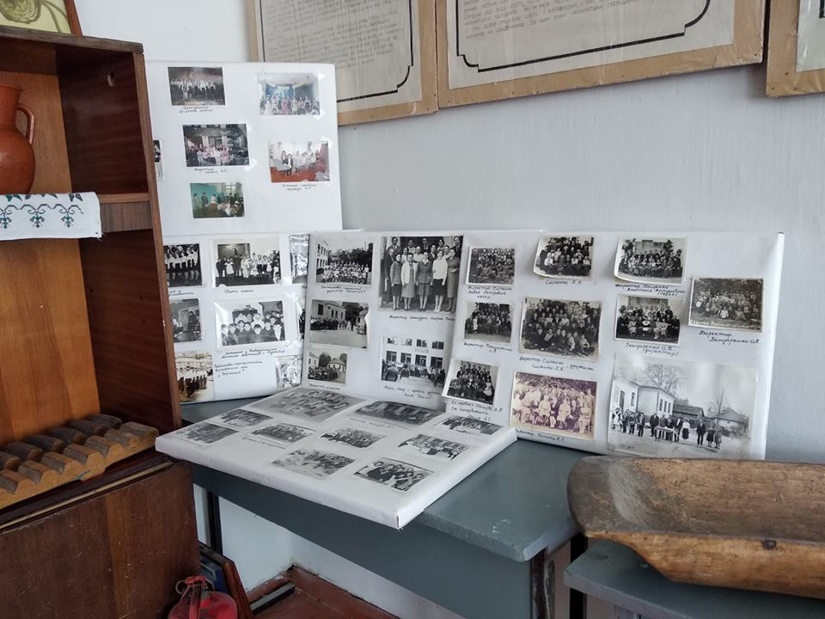

Slide 4
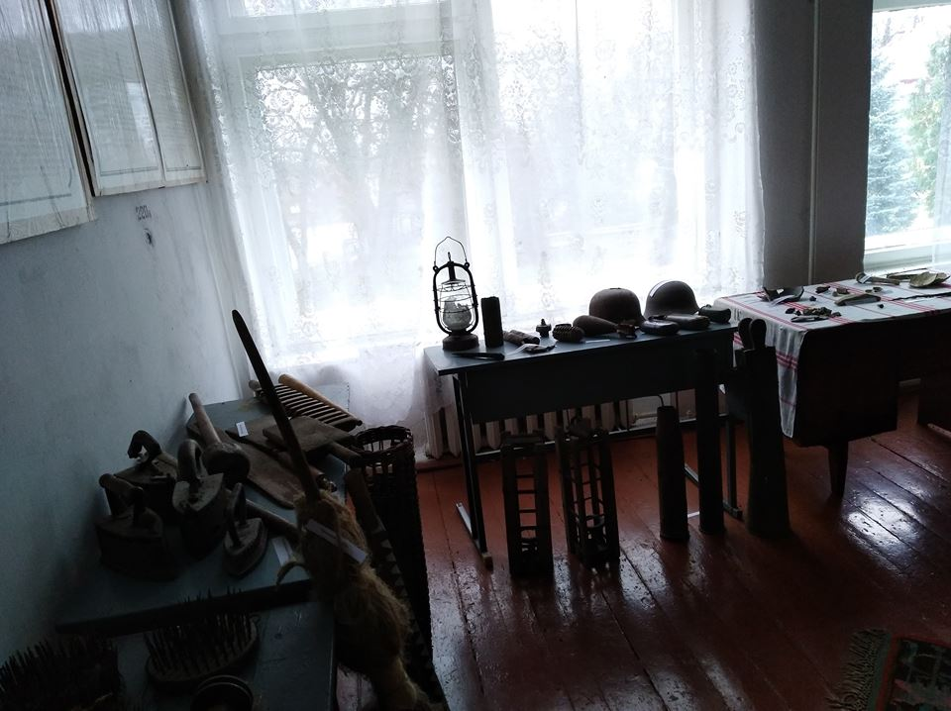

Slide 5
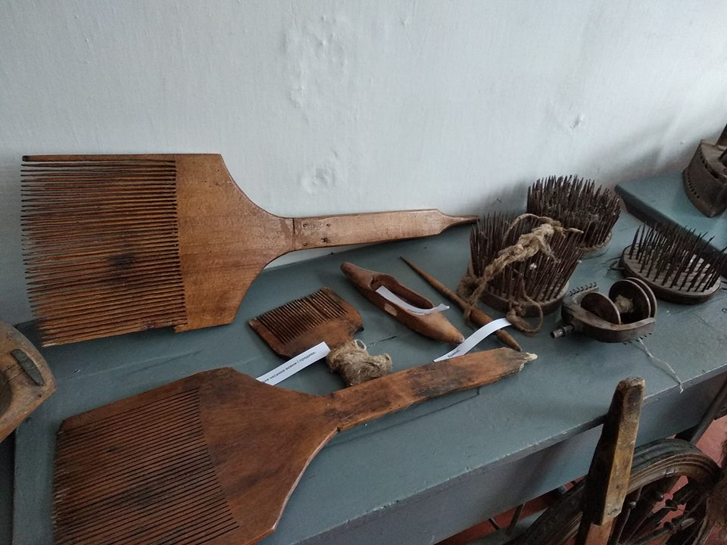

Slide 6
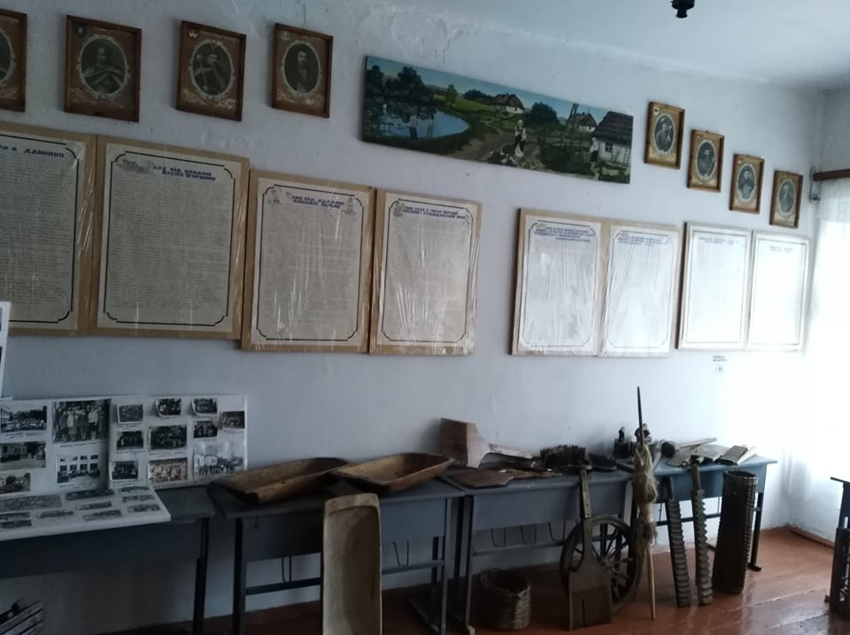

Slide 7
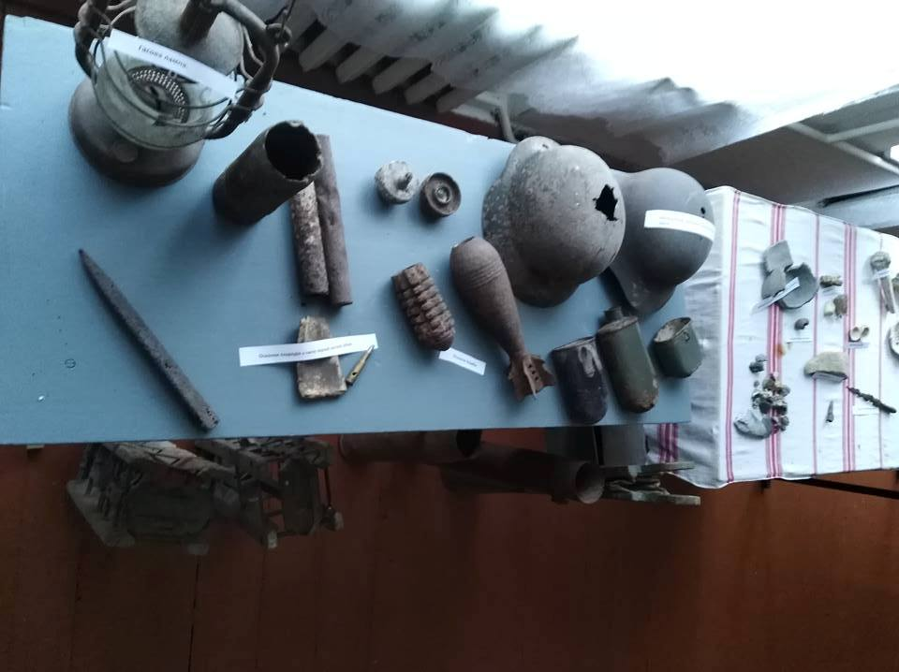

Slide 8
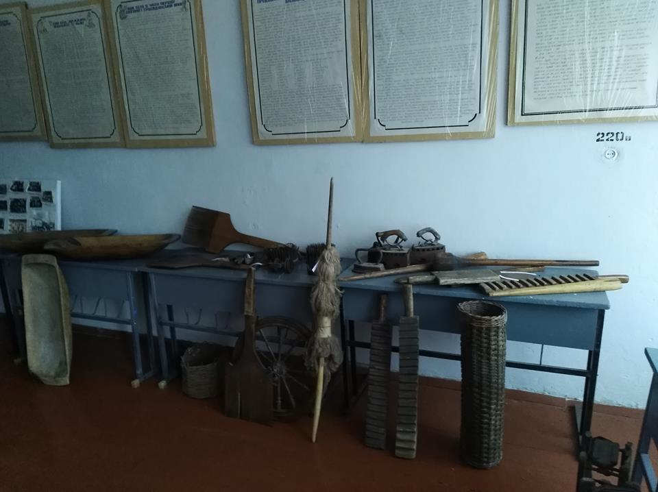

Slide 9
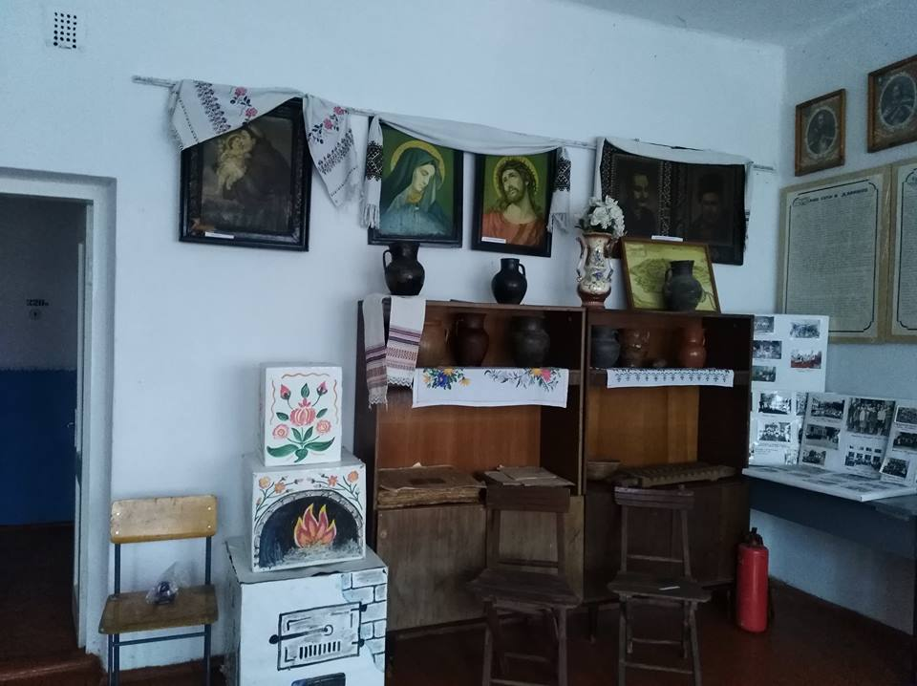

Slide 10
